Slide 1
ShoppingMall
발표자 김상건
Notes:
http://minheeblog.tistory.com/category/PPT

Slide 2
CONTENTS
01 02 03
프로젝트 소개
프로젝트 소개
주요 기능
- 테이블 구조(설계)
- 관리자 페이지
- 고객 페이지
검색 기능
추가 기능
삭제 기능
Notes:
http://minheeblog.tistory.com/category/PPT

Slide 3






Shopping Mall
개발 도구
Eclipse
JAVA
MySQL
클릭
우클릭 그림바꾸기로
그림바꿔주세요
DBeaver
exERD
Git
Notes:
http://minheeblog.tistory.com/category/PPT

Slide 4
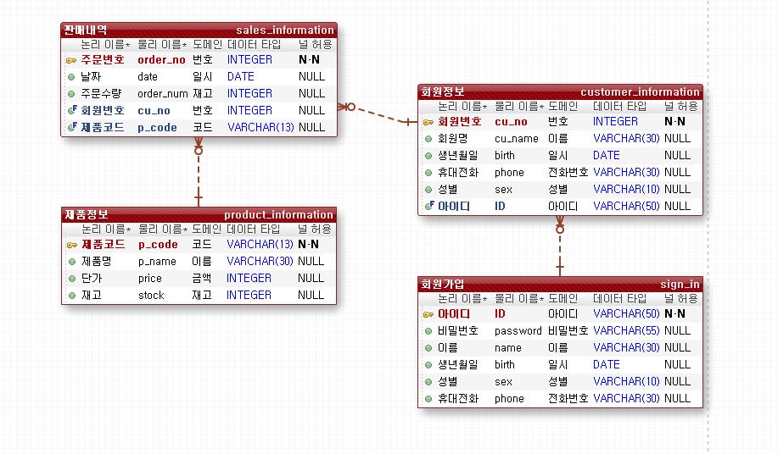
Shopping Mall
01
DB 설계
Notes:
http://minheeblog.tistory.com/category/PPT

Slide 5
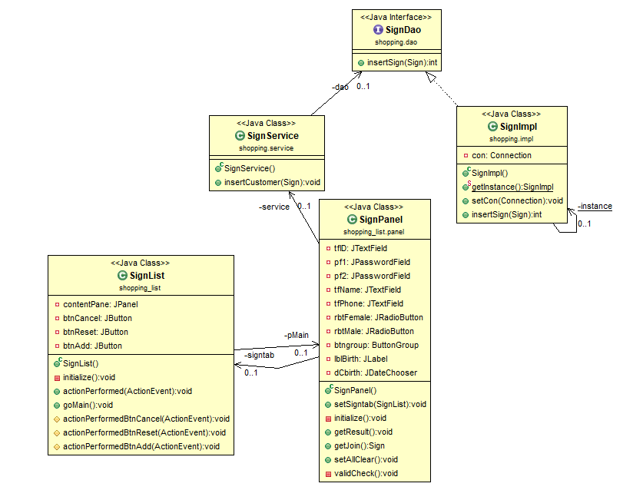
Shopping Mall
01
설계(회원가입)
Notes:
http://minheeblog.tistory.com/category/PPT

Slide 6
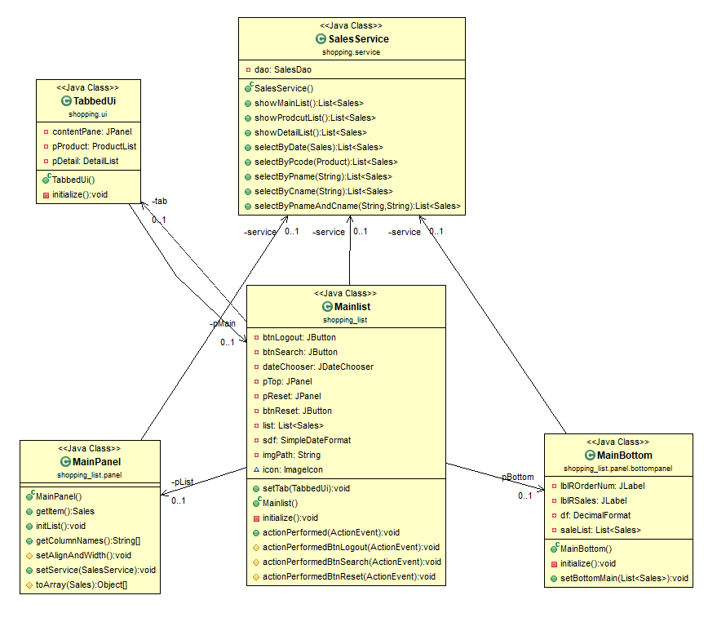
Shopping Mall
01
설계(MAIN)

Slide 7
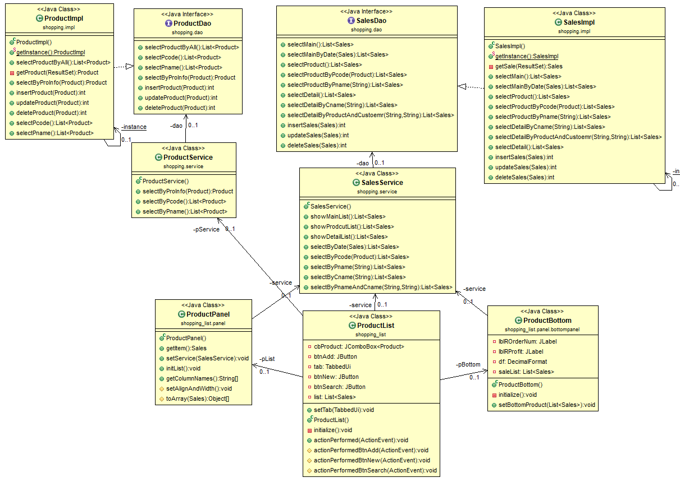
Shopping Mall
01
설계(PRODUCT)

Slide 8
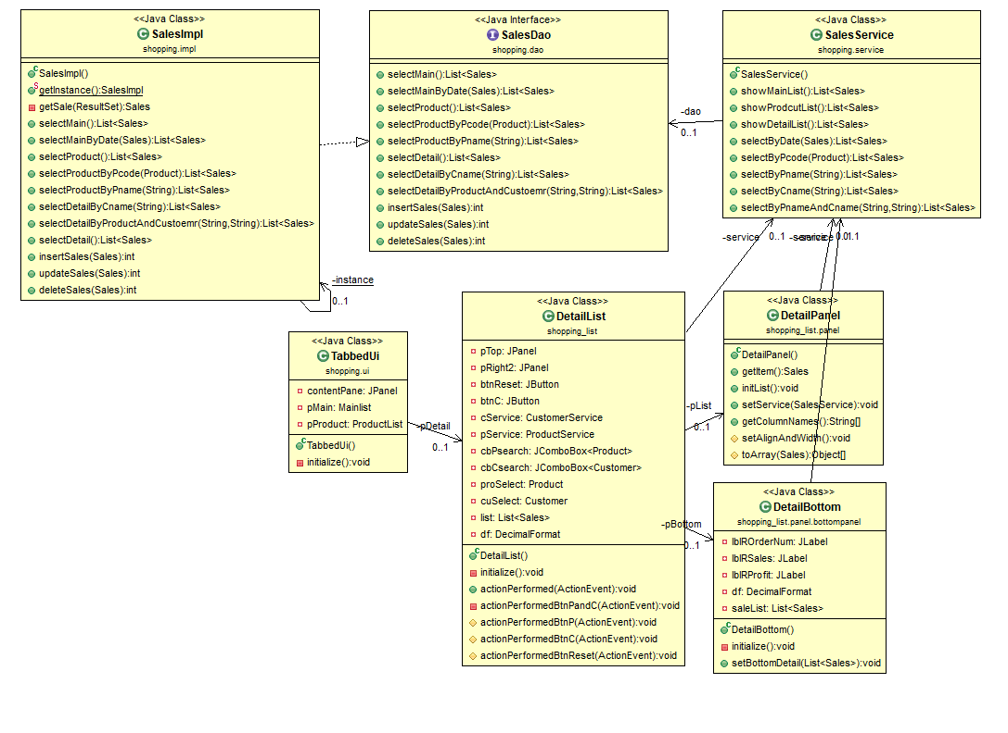
Shopping Mall
01
설계(DETAIL)

Slide 9
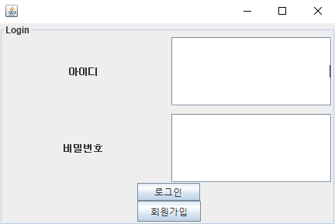
Shopping Mall
02
로그인 시,
고객용, 관리자용
고객 회원가입

Slide 10
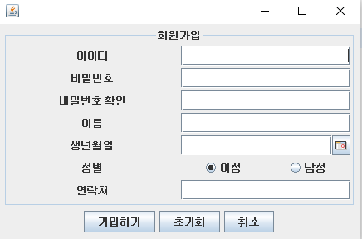
Shopping Mall
02
초기화 시,
텍스트 초기화
로그인 화면으로 이동

Slide 11
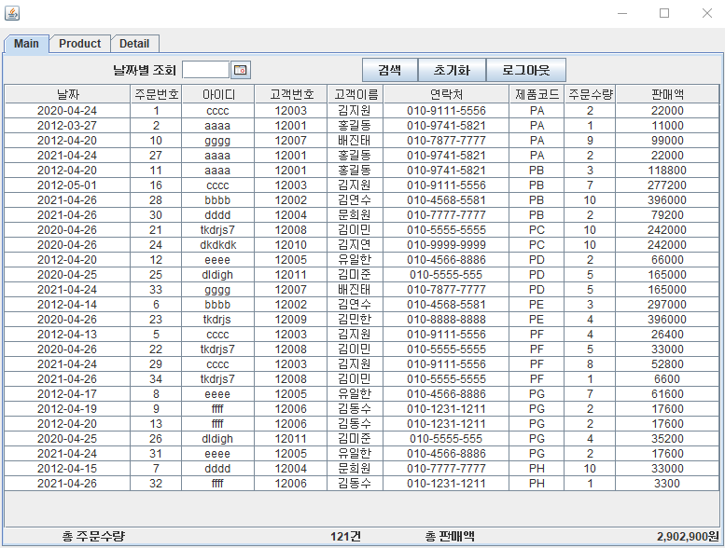
Shopping Mall
03
기능1 : 검색
기능2 : 초기화
기능3 : 로그아웃
관리자페이지(MANAGER)
* 검색 시
자동 변경
Notes:
http://minheeblog.tistory.com/category/PPT

Slide 12
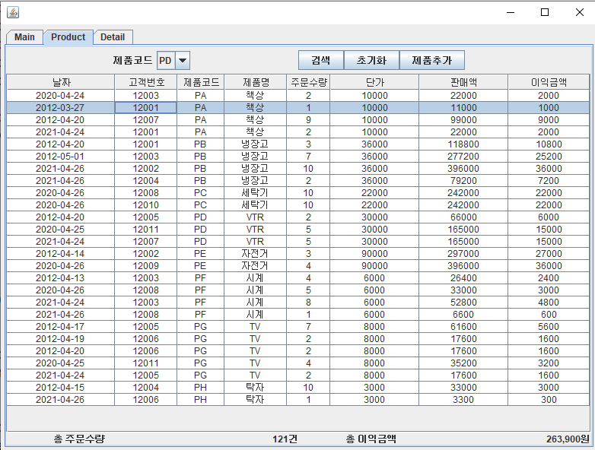
Shopping Mall
03
제품(PRODUCT)
제품 추가 페이지 이동

Slide 13
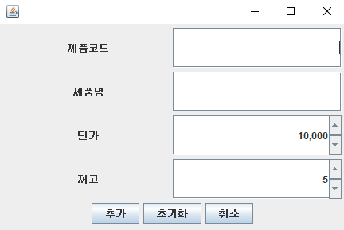
Shopping Mall
03
제품(PRODUCT)
제품 추가
제품페이지로 이동

Slide 14
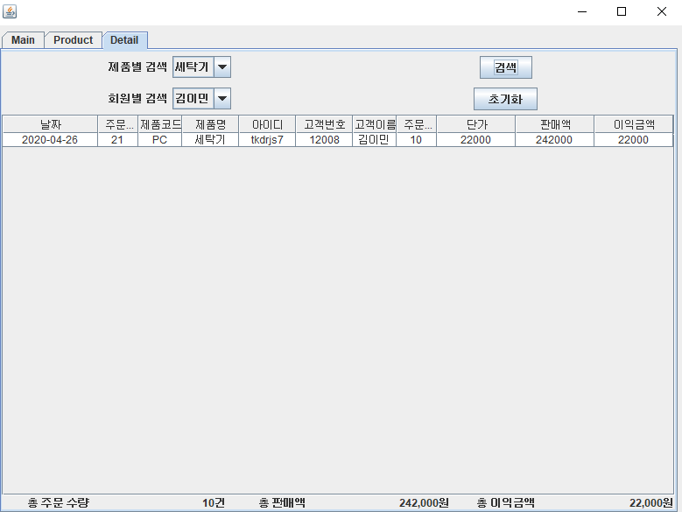
Shopping Mall
03
상세정보(DETAIL)
제품 or 회원
모두 검색 가능

Slide 15
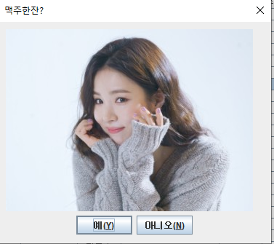
발표자 김상건
Notes:
http://minheeblog.tistory.com/category/PPT

